Slide 1
089-320-1095
Case ร้องเรียน กสทช
- Internet Speed ต่า โดยเฉพาะหลัง 20.00 น.

Slide 2
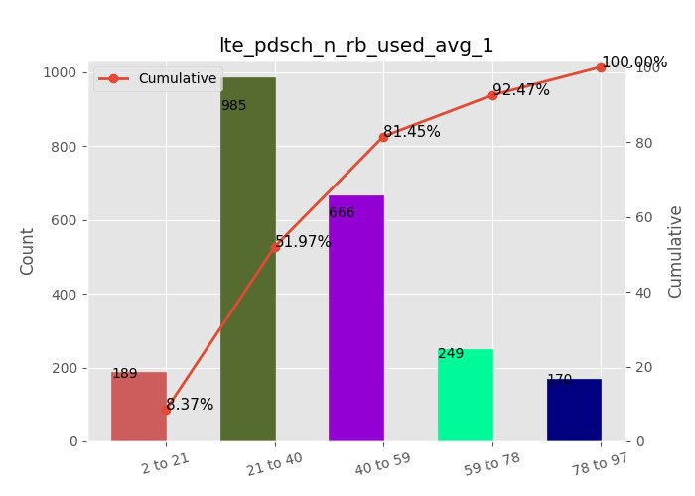
ลูกค้า ร้องเรียนกรณี Internet Speed ต่า โดยเฉพาะหลัง 20.00 น.
เดิมลูกค้าจับใช้ สถานีฐาน L23-AYA0060-A ซึ่งมีการ Consolidate ไป site L23-AYT7655-A แทน
ปัจจุบัน จับใช้ site L23-AYT7655-A ซึ่งมีปริมาณการใช้งาน ทราฟฟิคสูง
รูปแสดงผลการตรวจสอบการใช้ Ressource Block โดยการ DT รอบ site L23-AYT7655-A (สูงสุด 100 RB)
เวลา DT 2/7/2024 11:59:16 AM

